Slide 1

支持向量机（SVM）
安徽师范大学
19软件工程 王思远

Slide 2
目录
CONTENTS
01
什么是SVM？
02
SVM的决策边界
03
实现（Python）
04
05
06
非线性SVM：核方法
扩展
线性SVM的数学原理
07
优点与缺点

Slide 3
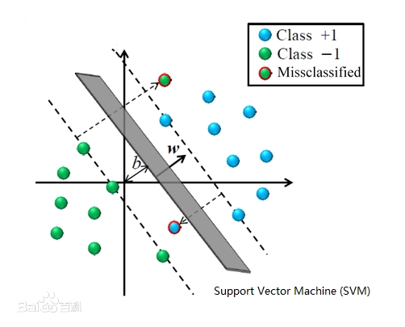
什么是支持向量机？
WHAT IS SVM?
定义
支持向量机（Support Vector Machine, SVM）是一种应用于二元分类问题的监督学习算法，属于广义线性分类器。其决策任务为在样本空间求出最大间隔超平面，使得该超平面可以将两个类别分隔开，且样本与超平面间的间隔最大。

Slide 4



SVM的决策边界
DECISION BOUNDARY OF SVM
鸢尾花盛开的山坡
你来到了一片开满了鸢尾花的山坡……
B
C
弗吉尼亚鸢尾花
其他鸢尾花

Slide 5
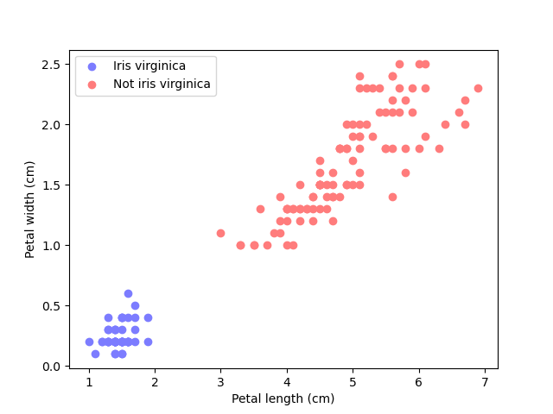
SVM的决策边界
DECISION BOUNDARY OF SVM
鸢尾花数据集
花瓣长度 (cm) | 花瓣宽度 (cm) | 是弗吉尼亚鸢尾？
1.4 | 0.2 | 1
1.4 | 0.3 | 1
5.7 | 2.5 | 0
1.7 | 0.4 | 1
6.9 | 2.3 | 0
… | … | …
B
C
1.8 | 0.5 | ?

Slide 6
SVM的决策边界
DECISION BOUNDARY OF SVM
?
什么是一个“好”的边界
能分隔开两个类
?

Slide 7
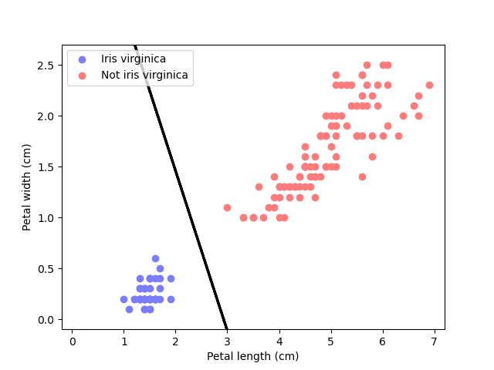
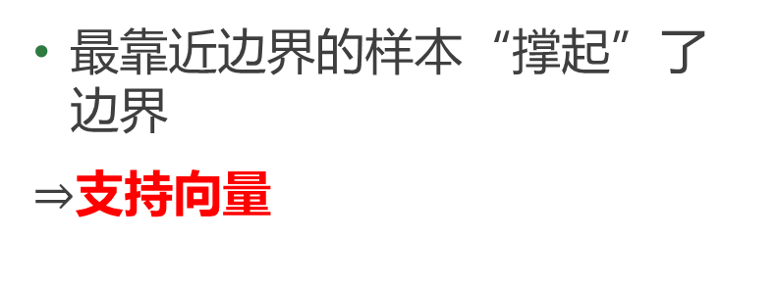
SVM的决策边界
DECISION BOUNDARY OF SVM
什么是一个“好”的边界
能分隔开两个类
每个类最靠近边界的样本，到边界最远（即形成最大间隔）
最靠近边界的样本“撑起”了边界
$⇒$支持向量

Slide 8
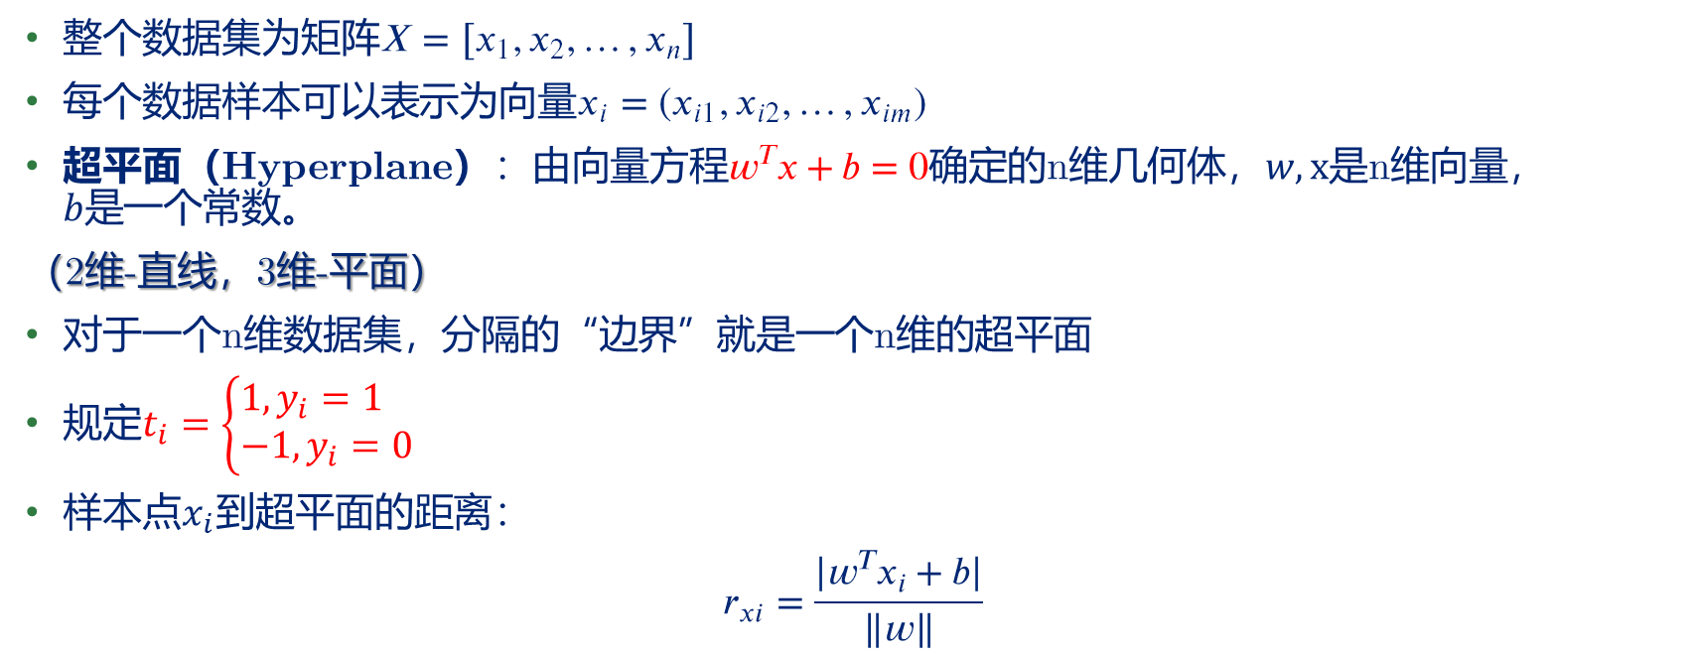
线性SVM的数学原理
MATHEMATICAL PRINCIPLE
样本点、超平面、距离
整个数据集为矩阵$X=[x_{1},x_{2},…,x_{n}]$
每个数据样本可以表示为向量$x_{i}=(x_{i1},x_{i2},…,x_{im})$
超平面（Hyperplane）：由向量方程$w^{T}x+b=0$确定的n维几何体，$w,x$是n维向量，$b是一个$常数。
（2维-直线，3维-平面）
对于一个n维数据集，分隔的“边界”就是一个n维的超平面
规定$t_{i}=\left\{\begin{aligned}&1,y_{i}=1 \\ &−1,y_{i}=0\end{aligned}\right.$
样本点$x_{i}$到超平面的距离：
$$r_{xi}=\frac{|w^{T}x_{i}+b|}{‖w‖}$$

Slide 9
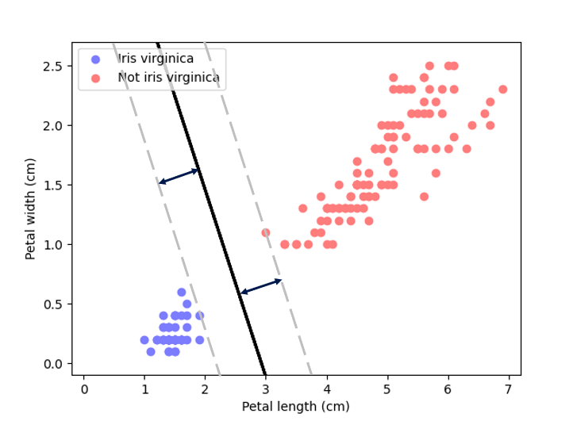


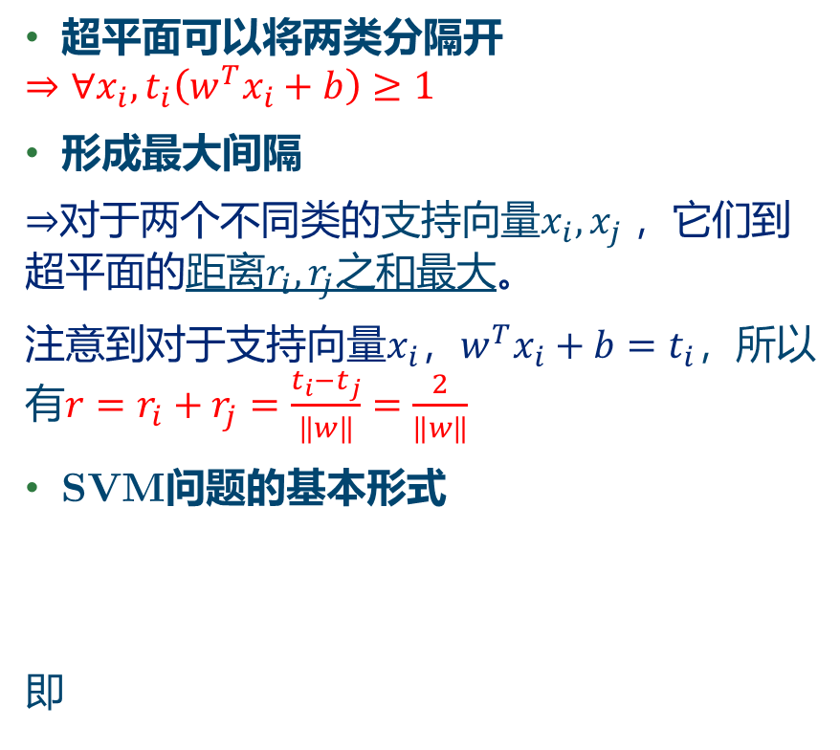

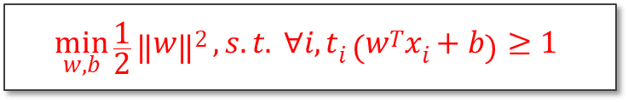

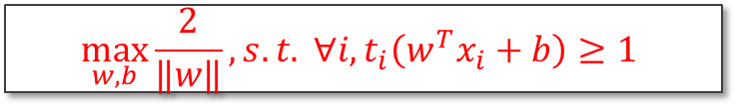

线性SVM的数学原理
MATHEMATICAL PRINCIPLE
超平面可以将两类分隔开
$$⇒∀x_{i},t_{i}\left(w^{T}x_{i}+b\right)≥1$$
形成最大间隔
$⇒$对于两个不同类的支持向量$x_{i},x_{j} ，$它们到超平面的距离$r_{i},r_{j}$之和最大。
注意到对于支持向量$x_{i}$，$w^{T}x_{i}+b=t_{i}$，所以有$r=r_{i}+r_{j}=\frac{t_{i}−t_{j}}{‖w‖}=\frac{2}{‖w‖}$
SVM问题的基本形式
即
SVM求解问题的基本形式
$$w^{T}x+b=0$$
$$w^{T}x+b=−1$$
$$r_{i}$$
$$w^{T}x+b=1$$
$$r_{j}$$
$$\max_{w,b}{\frac{2}{‖w‖}},s. t. ∀i,t_{i}\left(w^{T}x_{i}+b\right)≥1$$
$$\min_{w,b}{\frac{1}{2}{\left\|w\right\|}^{2}},s. t. ∀i, t_{i}\left(w^{T}x_{i}+b\right)≥1$$

Slide 10

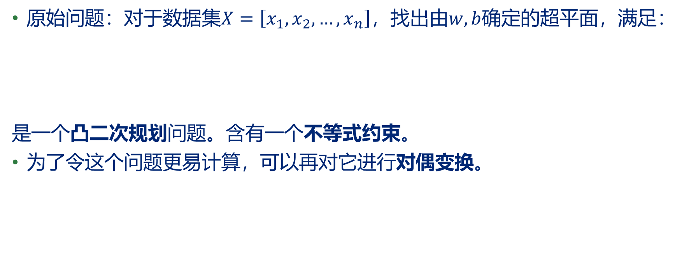
线性SVM的数学原理
MATHEMATICAL PRINCIPLE
SVM的对偶问题
原始问题：对于数据集$X=\left[x_{1},x_{2},…,x_{n}\right]，$找出由$w,b$确定的超平面，满足：
是一个凸二次规划问题。含有一个不等式约束。
为了令这个问题更易计算，可以再对它进行对偶变换。
$$\begin{aligned}&\max_{w,b}{\frac{1}{2}{\left\|w\right\|}^{2}} \\ &s.t. ∀i∈ℕ^{∗},t_{i}\left(w^{T}x_{i}+b\right)≥1\end{aligned}$$

Slide 11
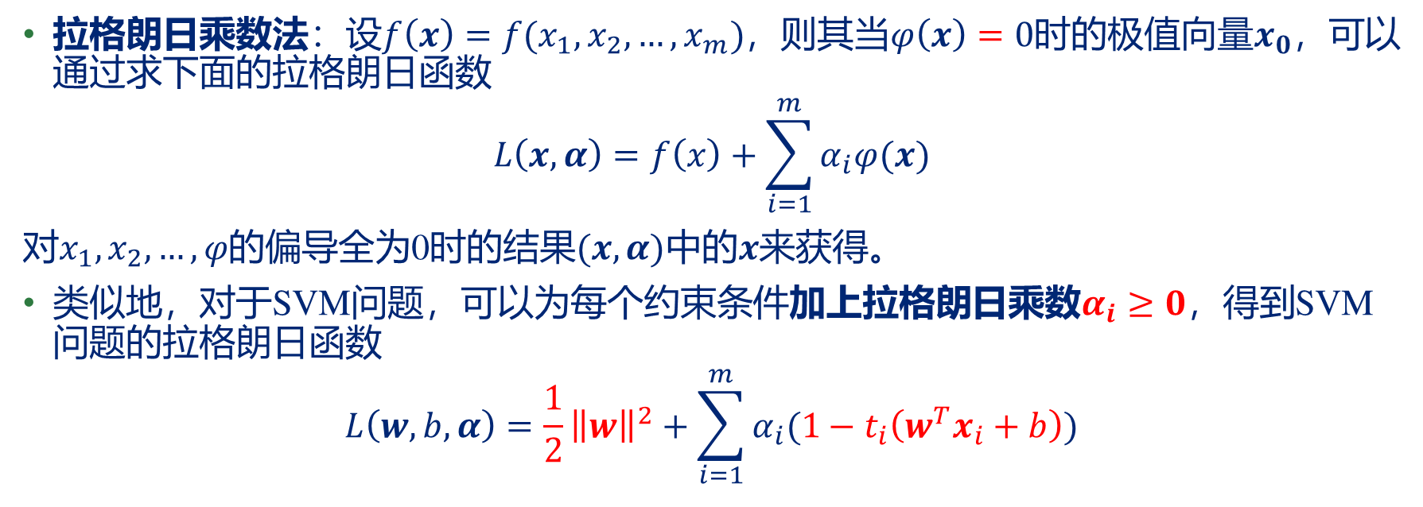
线性SVM的数学原理
MATHEMATICAL PRINCIPLE
SVM的对偶问题
拉格朗日乘数法：设$f\left(x\right)=f(x_{1},x_{2},…,x_{m})$，则其当$φ\left(x\right)=0$时的极值向量$x_{0}$，可以通过求下面的拉格朗日函数
$$L\left(x,α\right)=f\left(x\right)+\sum_{i=1}^{m}{α_{i}φ(x)}$$
对$x_{1},x_{2},…,φ的$偏导全为0时的结果$(x,α)$中的$x$来获得。
类似地，对于SVM问题，可以为每个约束条件加上拉格朗日乘数$α_{i}≥0$，得到SVM问题的拉格朗日函数
$$L\left(w,b,α\right)=\frac{1}{2}{\left\|w\right\|}^{2}+\sum_{i=1}^{m}{α_{i}(1−t_{i}\left(w^{T}x_{i}+b\right))}$$

Slide 12
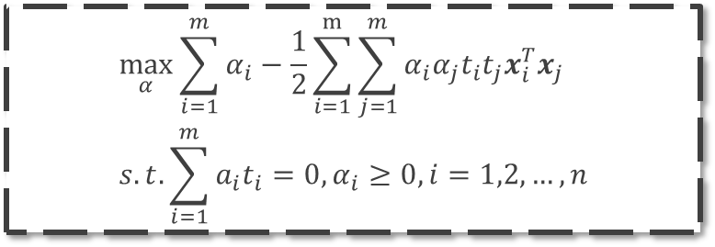
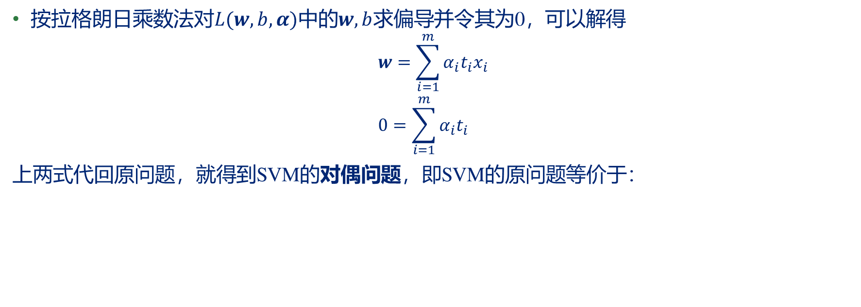
线性SVM的数学原理
MATHEMATICAL PRINCIPLE
SVM的对偶问题
按拉格朗日乘数法对$L(w,b,α)$中的$w,b$求偏导并令其为0，可以解得
$$\begin{aligned}&w=\sum_{i=1}^{m}{α_{i}t_{i}x_{i}} \\ &0=\sum_{i=1}^{m}{α_{i}t_{i}}\end{aligned}$$
上两式代回原问题，就得到SVM的对偶问题，即SVM的原问题等价于：
$$\begin{aligned}&\max_{α}{\sum_{i=1}^{m}{α_{i}}−\frac{1}{2}\sum_{i=1}^{m}{\sum_{j=1}^{m}{α_{i}α_{j}t_{i}t_{j}x_{i}^{T}x_{j}}}} \\ &s. t. \sum_{i=1}^{m}{a_{i}t_{i}}=0, α_{i}≥0, i=1,2,…,n\end{aligned}$$

Slide 13
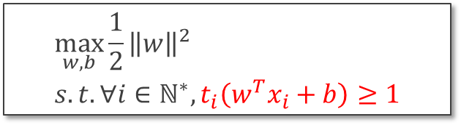
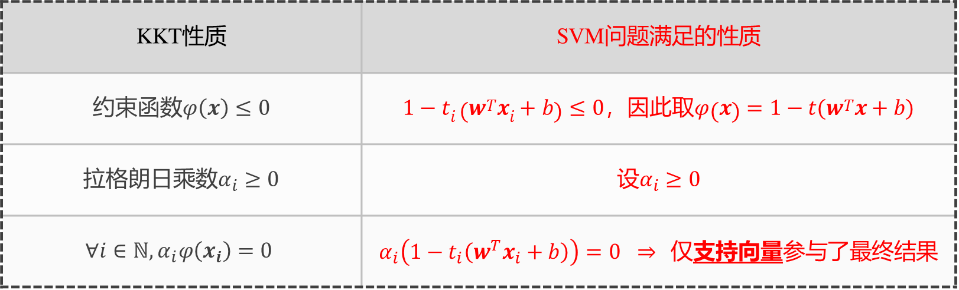
线性SVM的数学原理
$$\begin{aligned}&\max_{w,b}{\frac{1}{2}{\left\|w\right\|}^{2}} \\ &s.t. ∀i∈ℕ^{∗},t_{i}\left(w^{T}x_{i}+b\right)≥1\end{aligned}$$
MATHEMATICAL PRINCIPLE
SVM的对偶问题
要使对偶问题的解等价于原问题解，原问题本身需要具备KKT性质，SVM的问题正好具有这些性质：
KKT性质 | SVM问题满足的性质
约束函数$φ\left(x\right)≤0$ | $1−t_{i}\left(w^{T}x_{i}+b\right)≤0$，因此取$φ\left(x\right)=1−t(w^{T}x+b)$
拉格朗日乘数$α_{i}≥0$ | 设$α_{i}≥0$
$$∀i∈ℕ,α_{i}φ\left(x_{i}\right)=0$$ | $α_{i}\left(1−t_{i}\left(w^{T}x_{i}+b\right)\right)=0 ⇒$仅支持向量参与了最终结果

Slide 14
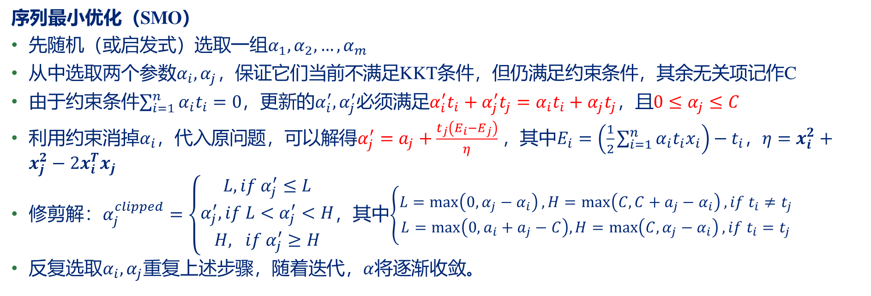
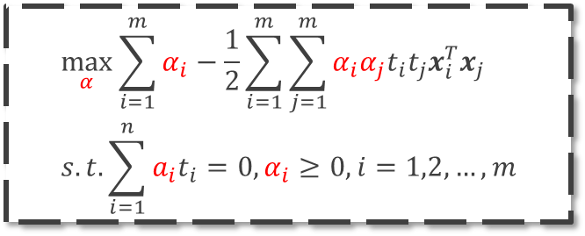
线性SVM的数学原理
$$\begin{aligned}&\max_{α}{\sum_{i=1}^{m}{α_{i}}−\frac{1}{2}\sum_{i=1}^{m}{\sum_{j=1}^{m}{α_{i}α_{j}t_{i}t_{j}x_{i}^{T}x_{j}}}} \\ &s. t. \sum_{i=1}^{n}{a_{i}t_{i}}=0, α_{i}≥0, i=1,2,…,m\end{aligned}$$
MATHEMATICAL PRINCIPLE
SVM对偶问题的求解：怎么求$α$？
序列最小优化（SMO）
先随机（或启发式）选取一组$α_{1},α_{2},…,α_{m}$
从中选取两个参数$α_{i},α_{j}$，保证它们当前不满足KKT条件，但仍满足约束条件，其余无关项记作C
由于约束条件$\sum_{i=1}^{n}{α_{i}t_{i}}=0$，更新的$α_{i}^{′},α_{j}^{′}$必须满足$α_{i}^{′}t_{i}+α_{j}^{′}t_{j}=α_{i}t_{i}+α_{j}t_{j}$，且$0≤α_{j}≤C$
利用约束消掉$α_{i}$，代入原问题，可以解得$α_{j}^{′}=a_{j}+\frac{t_{j}\left(E_{i}−E_{j}\right)}{η}$，其中$E_{i}=\left(\frac{1}{2}\sum_{i=1}^{n}{α_{i}t_{i}x_{i}}\right)−t_{i}$，$η=x_{i}^{2}+x_{j}^{2}−2x_{i}^{T}x_{j}$
修剪解：$α_{j}^{clipped}=\left\{\begin{aligned}&L, if α_{j}^{′}≤L \\ α_{j}^{′}, if L<α_{j}^{′}<H \\ H, if α_{j}^{′}≥H\end{aligned}\right.$，其中$\left\{\begin{aligned}L=\max\left(0,α_{j}−α_{i}\right), H=\max\left(C,C+a_{j}−α_{i}\right), if t_{i}≠t_{j} \\ L=\max\left(0,a_{i}+a_{j}−C\right), H=\max\left(C,α_{j}−α_{i}\right), if t_{i}=t_{j}\end{aligned}\right.$
反复选取$α_{i},α_{j}$重复上述步骤，随着迭代，$α$将逐渐收敛。

Slide 15
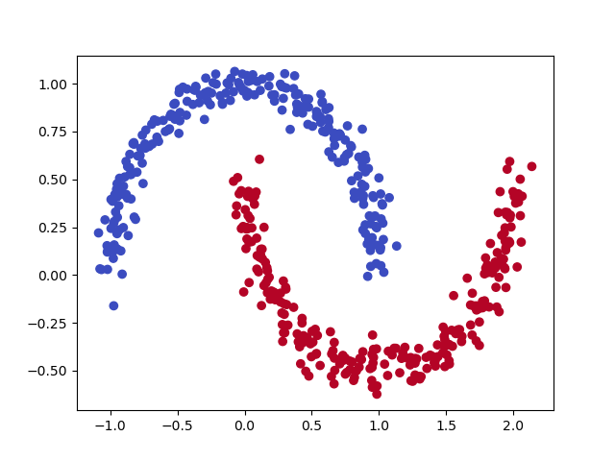
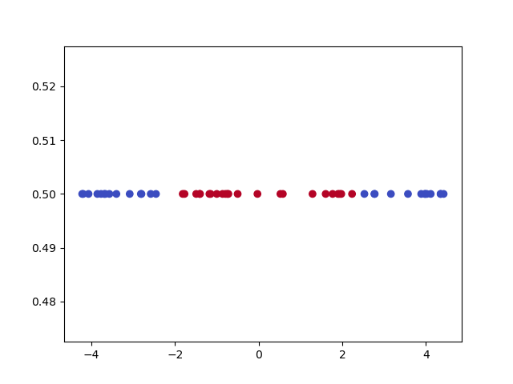
非线性SVM
KERNEL METHOD
非线性的SVM
实际问题中，相当多的数据集并不是线性可分的

Slide 16
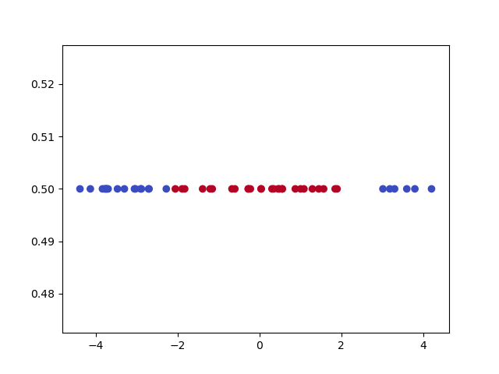
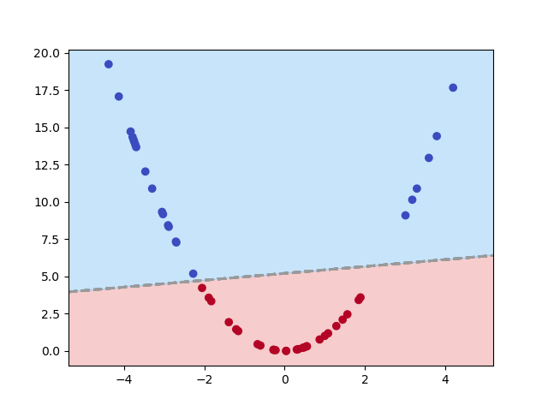
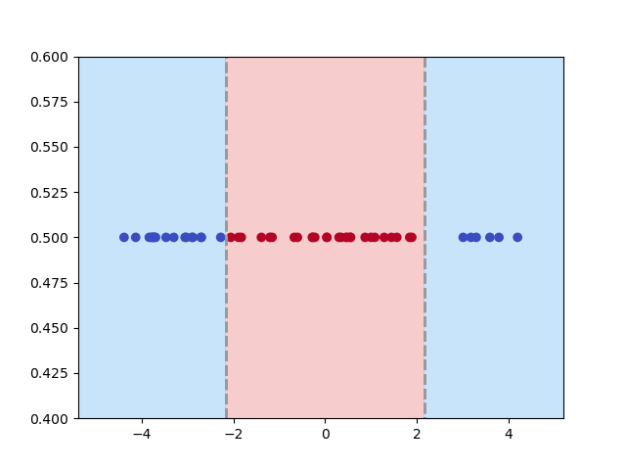
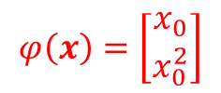


非线性SVM
KERNEL METHOD
Cover定理：对数据集$X$，相比在低维度下，非线性地投影到高维度的空间时更有可能是线性可分的。
$⇒$对样本$x_{i}进行$特征变换（升维），使得数据呈现出线性可分的形式
$$x=(x_{0})$$
$$φ\left(x\right)=\left[\begin{matrix}x_{0} \\ x_{0}^{2}\end{matrix}\right]$$
投影回一维

Slide 17
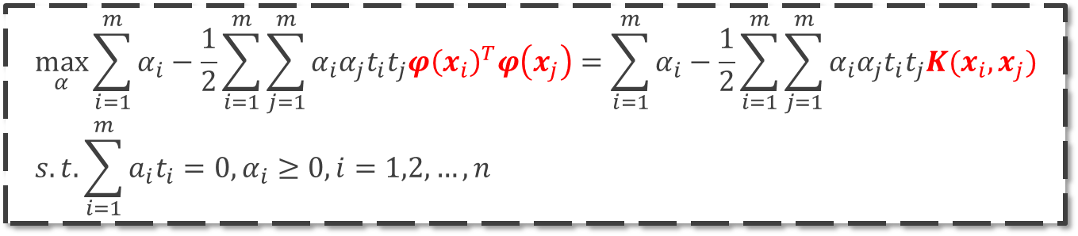
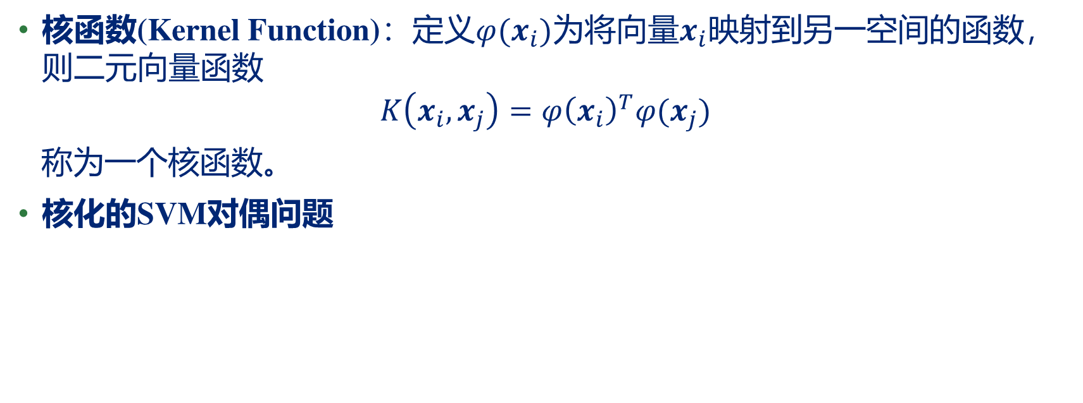
非线性SVM：核方法
KERNEL METHOD
核方法（Kernel Method）
核函数(Kernel Function)：定义$φ(x_{i})为$将向量$x_{i}$映射到另一空间的函数，则二元向量函数
$$K\left(x_{i},x_{j}\right)=φ{\left(x_{i}\right)}^{T}φ(x_{j})$$
称为一个核函数。
核化的SVM对偶问题
$$\begin{aligned}&\max_{α}{\sum_{i=1}^{m}{α_{i}}−\frac{1}{2}\sum_{i=1}^{m}{\sum_{j=1}^{m}{α_{i}α_{j}t_{i}t_{j}φ{\left(x_{i}\right)}^{T}φ\left(x_{j}\right)}}=\sum_{i=1}^{m}{α_{i}}−\frac{1}{2}\sum_{i=1}^{m}{\sum_{j=1}^{m}{α_{i}α_{j}t_{i}t_{j}K(x_{i},x_{j})}}} \\ &s. t. \sum_{i=1}^{m}{a_{i}t_{i}}=0, α_{i}≥0, i=1,2,…,n\end{aligned}$$

Slide 18
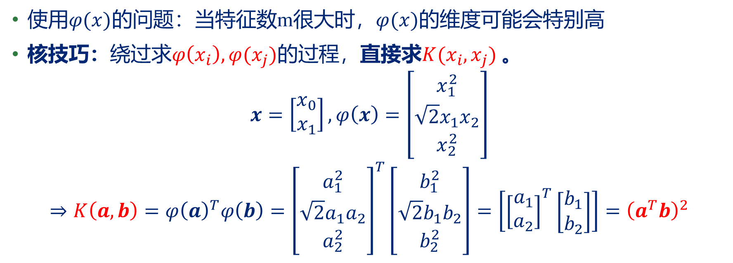
非线性SVM：核方法
KERNEL METHOD
核技巧（Kernel Trick）
使用$φ(x)$的问题：当特征数m很大时，$φ(x)$的维度可能会特别高
核技巧：绕过求$φ\left(x_{i}\right), φ(x_{j})$的过程，直接求$K(x_{i},x_{j})$ 。
$$x=\left[\begin{matrix}x_{0} \\ x_{1}\end{matrix}\right], φ\left(x\right)=\left[\begin{matrix}x_{1}^{2} \\ \sqrt{2}x_{1}x_{2} \\ x_{2}^{2}\end{matrix}\right]$$
$$⇒K\left(a,b\right)=φ{\left(a\right)}^{T}φ\left(b\right)={\left[\begin{matrix}a_{1}^{2} \\ \sqrt{2}a_{1}a_{2} \\ a_{2}^{2}\end{matrix}\right]}^{T}\left[\begin{matrix}b_{1}^{2} \\ \sqrt{2}b_{1}b_{2} \\ b_{2}^{2}\end{matrix}\right]=\left[\begin{matrix}{\left[\begin{matrix}a_{1} \\ a_{2}\end{matrix}\right]}^{T}\left[\begin{matrix}b_{1} \\ b_{2}\end{matrix}\right]\end{matrix}\right]={\left(a^{T}b\right)}^{2}$$

Slide 19
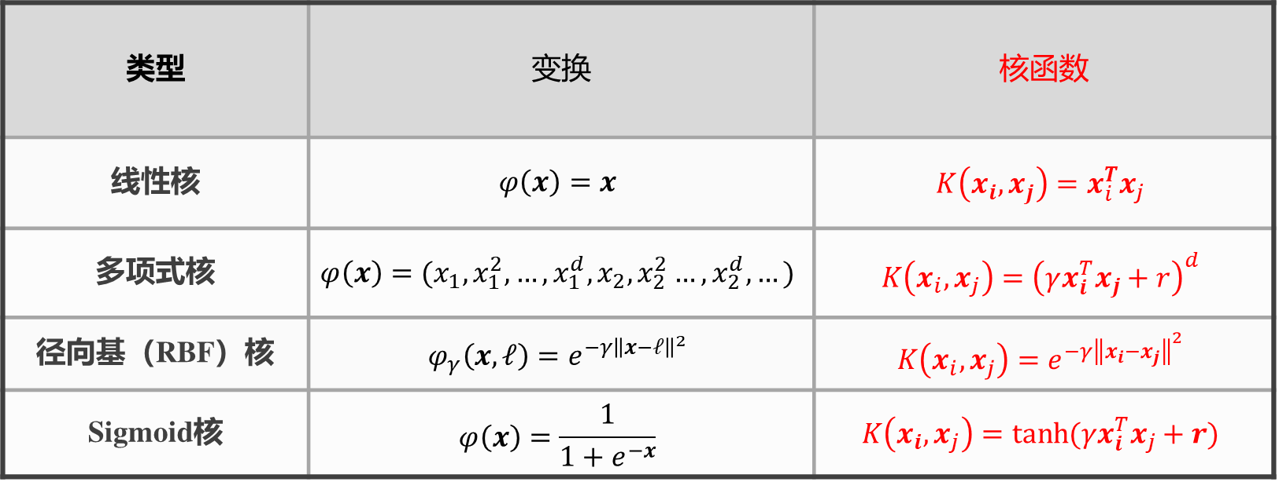
非线性SVM：核方法
KERNEL METHOD
常用核函数
类型 | 变换 | 核函数
线性核 | $$φ\left(x\right)=x$$ | $$K\left(x_{i},x_{j}\right)=x_{i}^{T}x_{j}$$
多项式核 | $$φ\left(x\right)=(x_{1},x_{1}^{2},…,x_{1}^{d},x_{2},x_{2}^{2}…,x_{2}^{d},…)$$ | $$K\left(x_{i},x_{j}\right)={\left(γx_{i}^{T}x_{j}+r\right)}^{d}$$
径向基（RBF）核 | $$φ_{γ}\left(x,ℓ\right)=e^{−γ{\left\|x−ℓ\right\|}^{2}}$$ | $$K\left(x_{i},x_{j}\right)=e^{−γ{\left\|x_{i}−x_{j}\right\|}^{2}}$$
Sigmoid核 | $$φ\left(x\right)=\frac{1}{1+e^{−x}}$$ | $$K\left(x_{i},x_{j}\right)=\tanh{(γx_{i}^{T}x_{j}+r)}$$

Slide 20
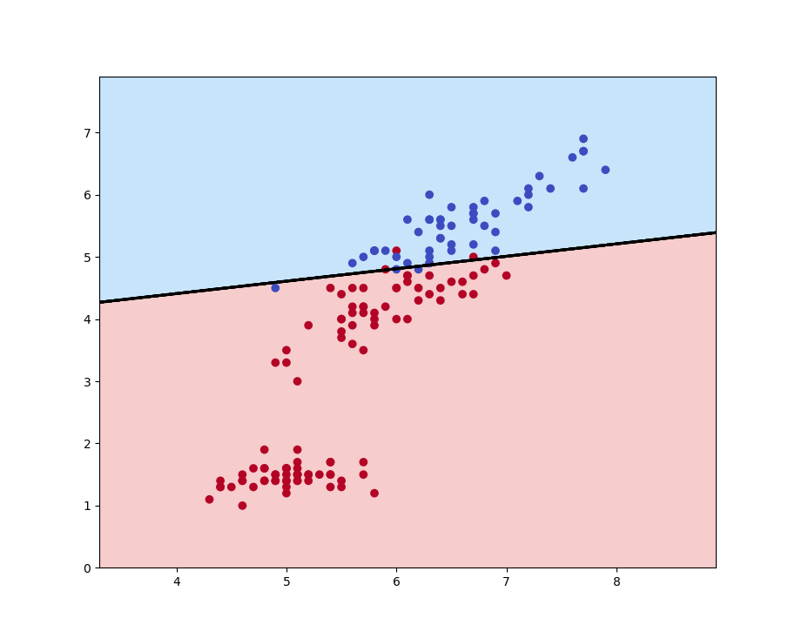
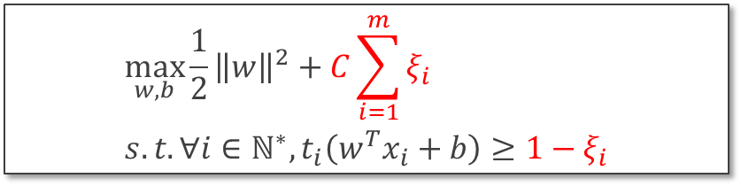

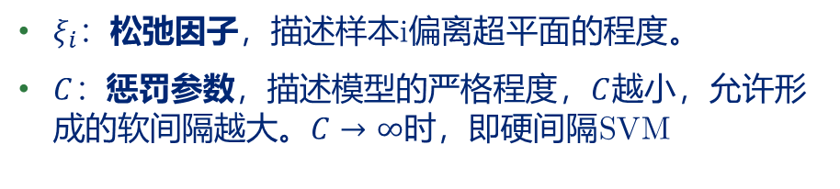
SVM的扩展
SVM VARIANTS
软间隔SVM
如何处理基本线性可分，但有部分异常样本点的数据集？
$⇒$允许支持向量以外的一部分点落在间隔内（软间隔）
$$\begin{aligned}&\max_{w,b}{\frac{1}{2}{\left\|w\right\|}^{2}+C\sum_{i=1}^{m}{ξ_{i}}} \\ &s.t. ∀i∈ℕ^{∗},t_{i}\left(w^{T}x_{i}+b\right)≥1−ξ_{i}\end{aligned}$$
$ξ_{i}$：松弛因子，描述样本i偏离超平面的程度。
$C$：惩罚参数，描述模型的严格程度，$C$越小，允许形成的软间隔越大。$C→∞$时，即硬间隔SVM

Slide 21
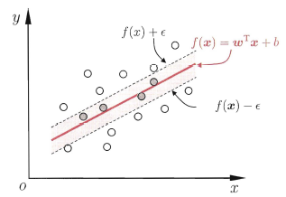

SVM的扩展
SVM VARIANTS
支持向量回归（SVR）
对于数据集$X$及其输出$y$，求出函数$f\left(x\right)$，使得$f(x)$间隔尽可能包含更多的点。

Slide 22
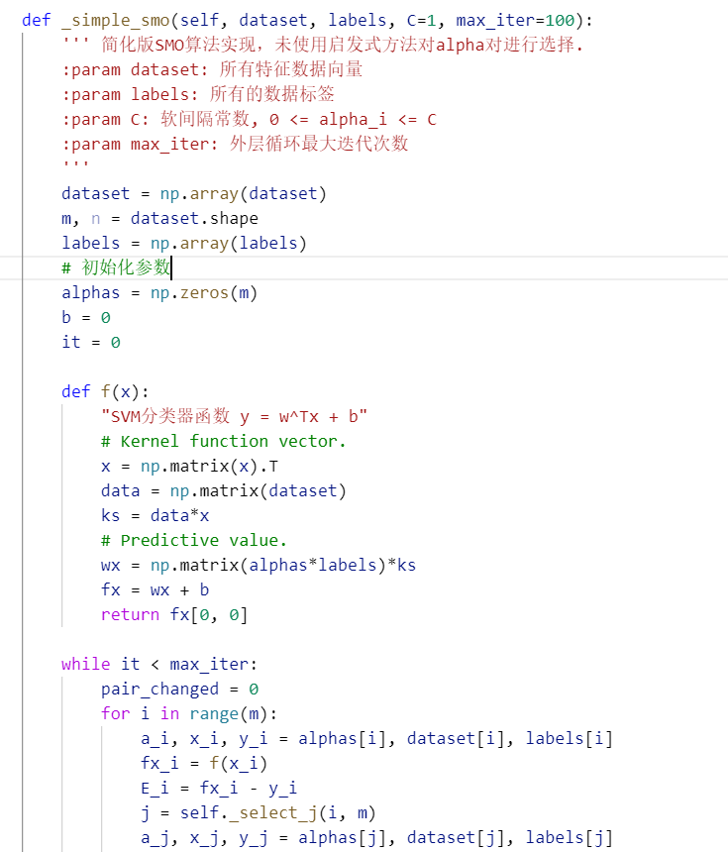
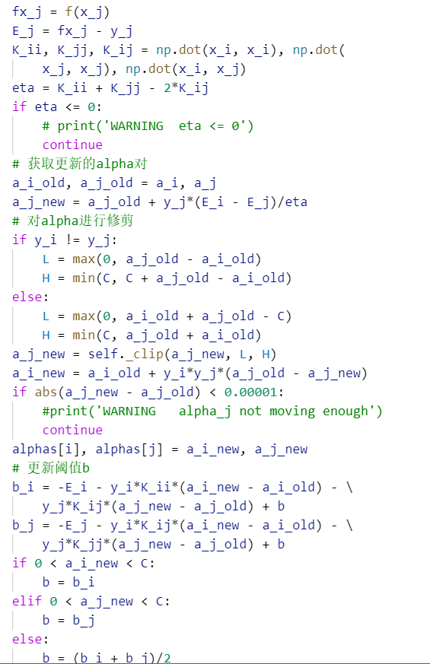
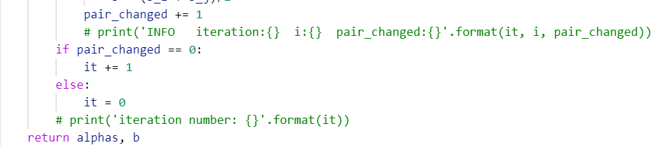
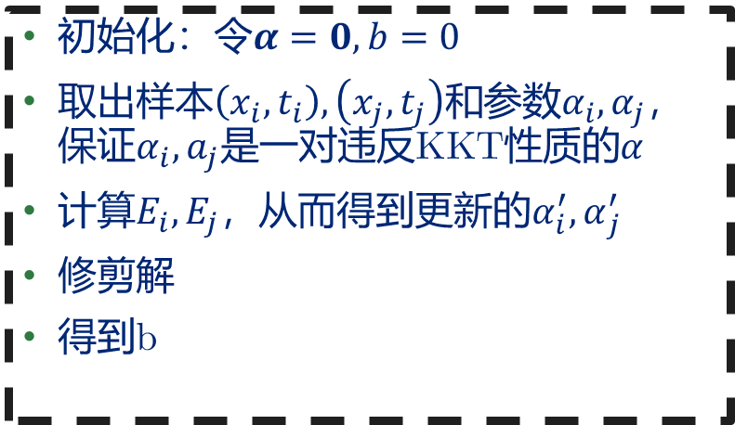
SVM的Python实现
SMO算法
PYTHON IMPLEMENTATION OF SVM
初始化：令$α=0,b=0$
取出样本$\left(x_{i},t_{i}\right),\left(x_{j},t_{j}\right)和参数α_{i},α_{j}$，保证$α_{i},a_{j}$是一对违反KKT性质的$α$
计算$E_{i},E_{j}$，从而得到更新的${α_{i}^{′},α}_{j}^{′}$
修剪解
得到b

Slide 23
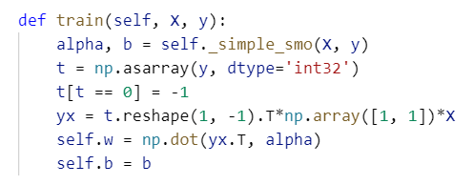

SVM的Python实现
PYTHON IMPLEMENTATION OF SVM
拟合
根据$当前$的数据集$X,y$计算$α和b$
$w=tX^{T}α$

Slide 24


SVM的Python实现
PYTHON IMPLEMENTATION OF SVM
预测
根据最终得到的$w,x$，直接计算对应的标签值$t_{i}$

Slide 25
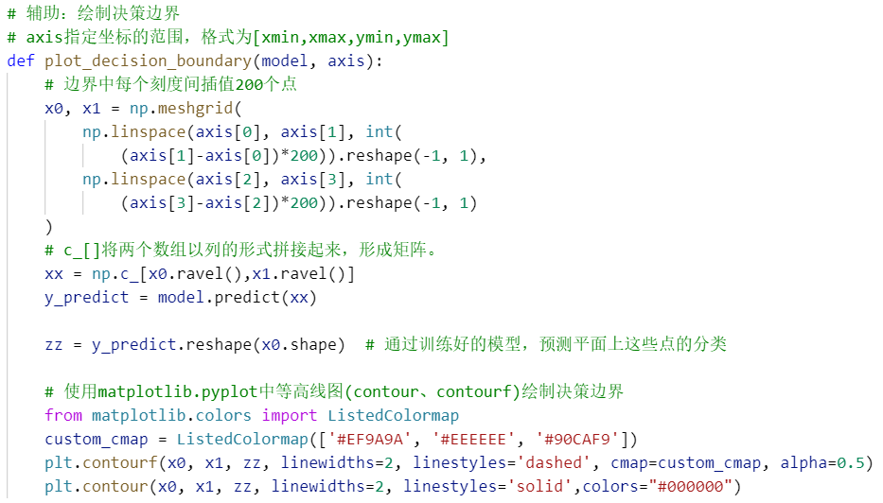
SVM的Python实现
PYTHON IMPLEMENTATION OF SVM
绘制决策边界
生成插值横坐标序列
调用SVM，生成预测结果
使用matplotlib.pyplot中的等高线绘制器绘制决策边界（色块及边界）

Slide 26
SVM的Python实现
PYTHON IMPLEMENTATION OF SVM
Scikit-Learn的SVM库
Scikit-Learn中提供了SVM的封装实现sklearn.svm.SVC。
创建：可以指定使用的核类型，以及软间隔参数C
from sklearn.svm import SVC
linear_svc = SVC(kernel="linear",C=1e10) # C很大即等同于硬间隔
拟合
linear_svc.fit(X,y)
预测
y_predict = linear_svc.predict(x)

Slide 27
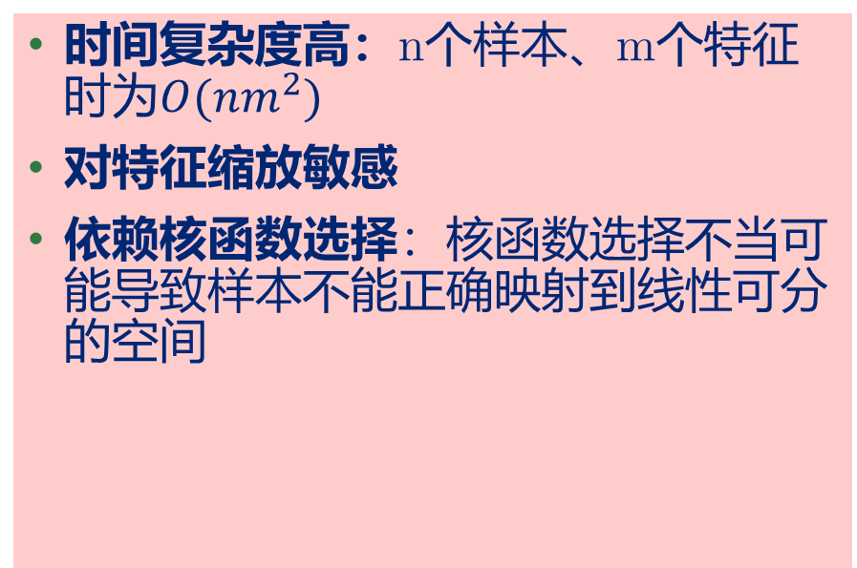
优点与缺点
ADVANTAGES & DISADVANTAGES
优点
缺点
参数仅由支持向量确定，不容易过拟合
借助核方法与软间隔，可以在非线性的数据集上良好工作
求解问题为凸二次规划问题，最优解唯一，不会陷入局部最优
基于严格的数学推导，模型可解释性强
时间复杂度高：n个样本、m个特征时为$O(nm^{2})$
对特征缩放敏感
依赖核函数选择：核函数选择不当可能导致样本不能正确映射到线性可分的空间

Slide 28

总结
SUMMARY
支持向量机（SVM）是一种运行在二元分类任务上的监督学习算法，它的目标是找到分隔两类的最大间隔超平面。
SVM的原始问题为一个凸二次规划问题，可以通过拉格朗日乘数法转化为对偶问题，再用SMO等优化方法得出具体解。
非线性SVM可以使用核方法转化为线性方式求解，并可以借助核技巧加速计算。
根据应用需要，SVM还有软间隔、SVR等变形。

Slide 29
Thank You.
王思远
177 2999 6072
wangtif@126.com

